Slide 1
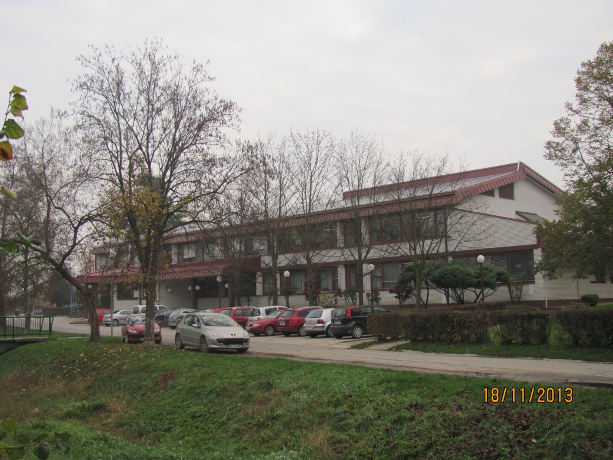
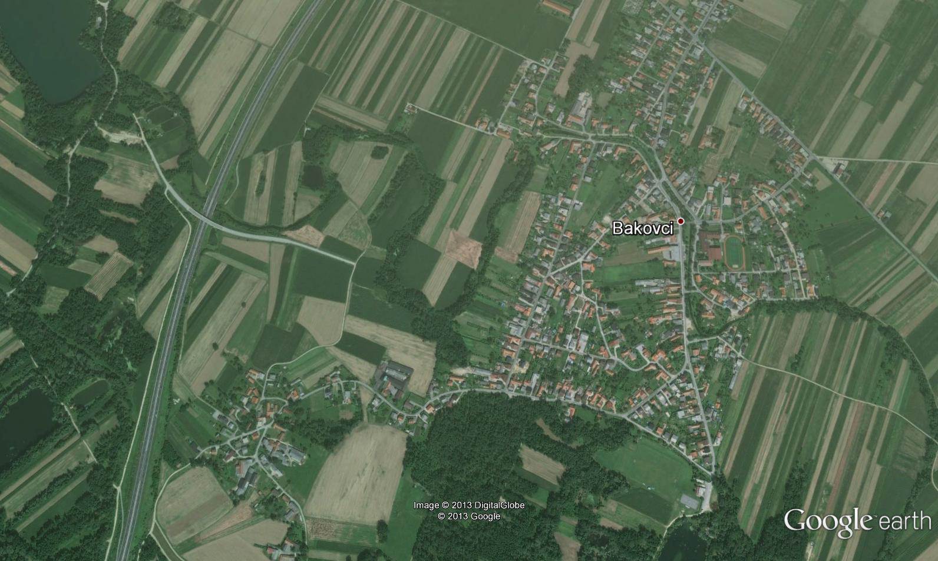

Osnovna šola BAKOVCI
OŠ BAKOVCI
VNK 13/14

Slide 2
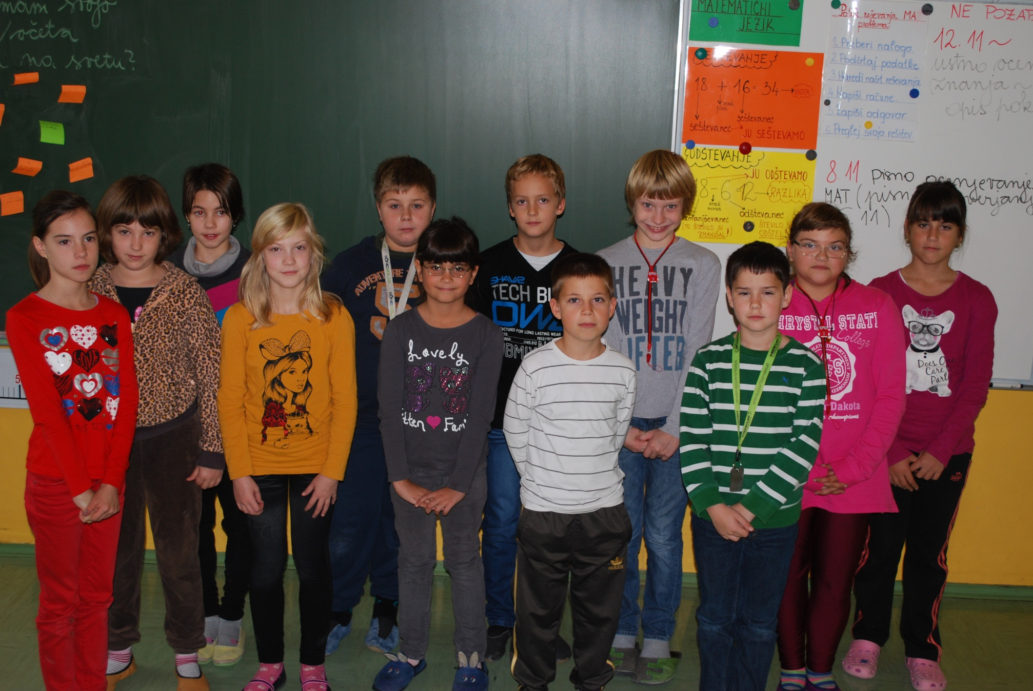
TO SMO PA MI, UČENCI 4. A RAZREDA
MATEJ
TINI
ŽAN
LINA
GLORIA
MELISSA
MELANI
ANA
PIA
LAURA
JAN
JAN

Slide 3
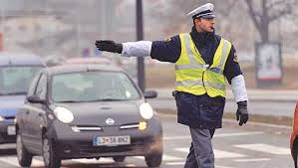
VARNO NA KOLESU 1. SKLOP
JAZ SEM POLICIST

Slide 4
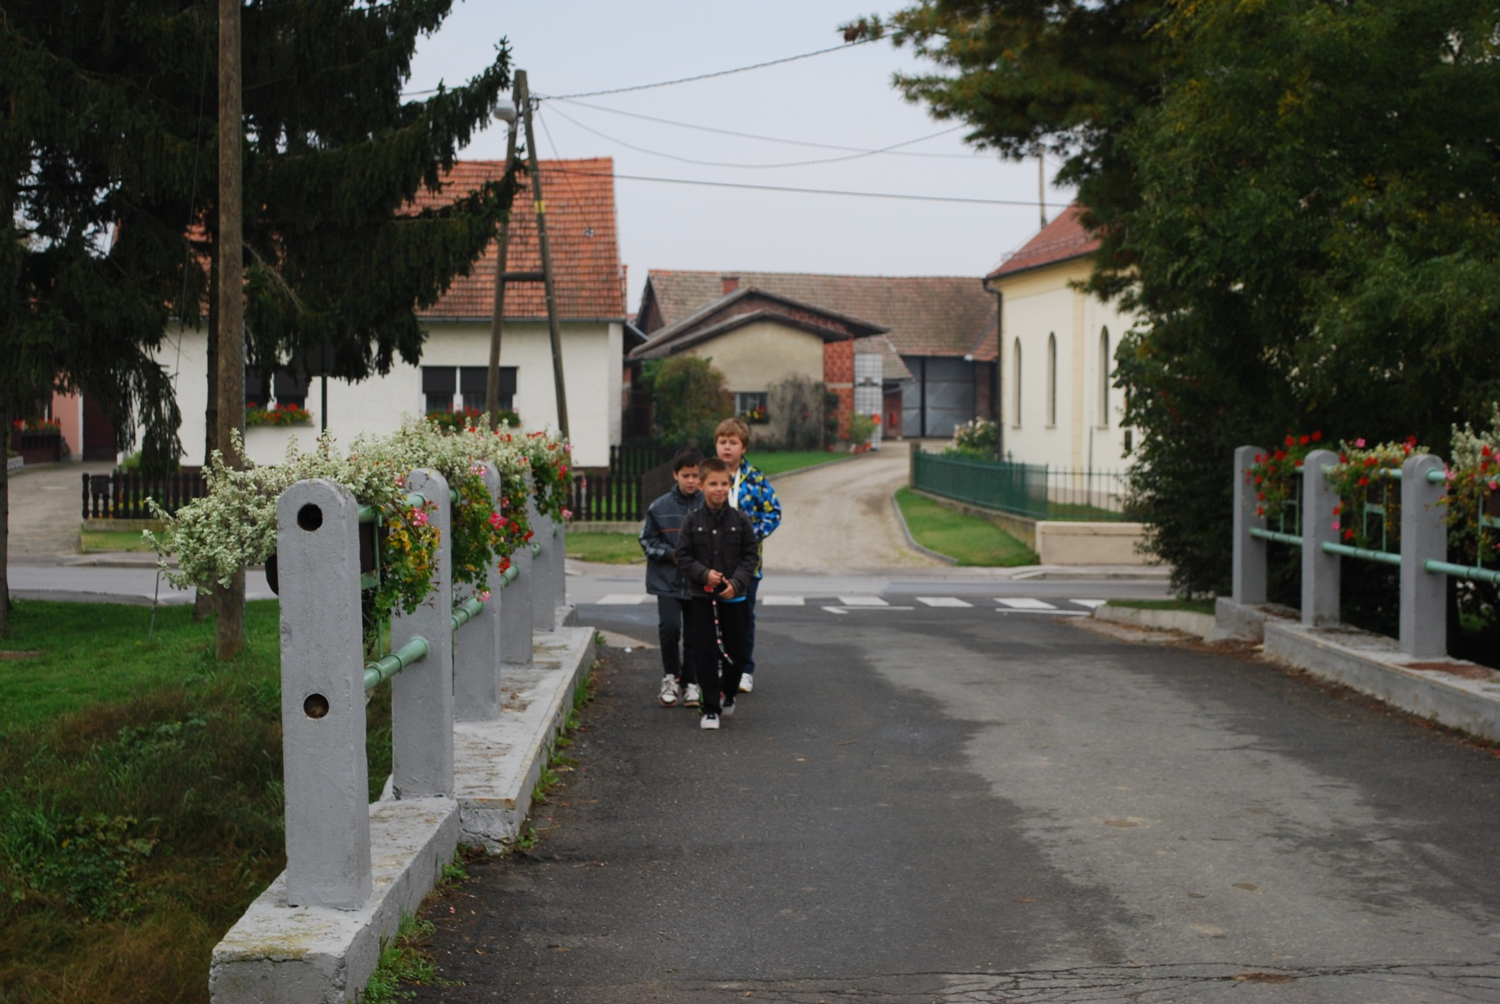
NEVARNI ODSEKI NA POTI V ŠOLO
1. MOST V NEPOSREDNI BLIŽINI ŠOLE
ZA VAREN PREHOD BI MORAL BITI NEKOLIKO ŠIRŠI, KAJNE?

Slide 5
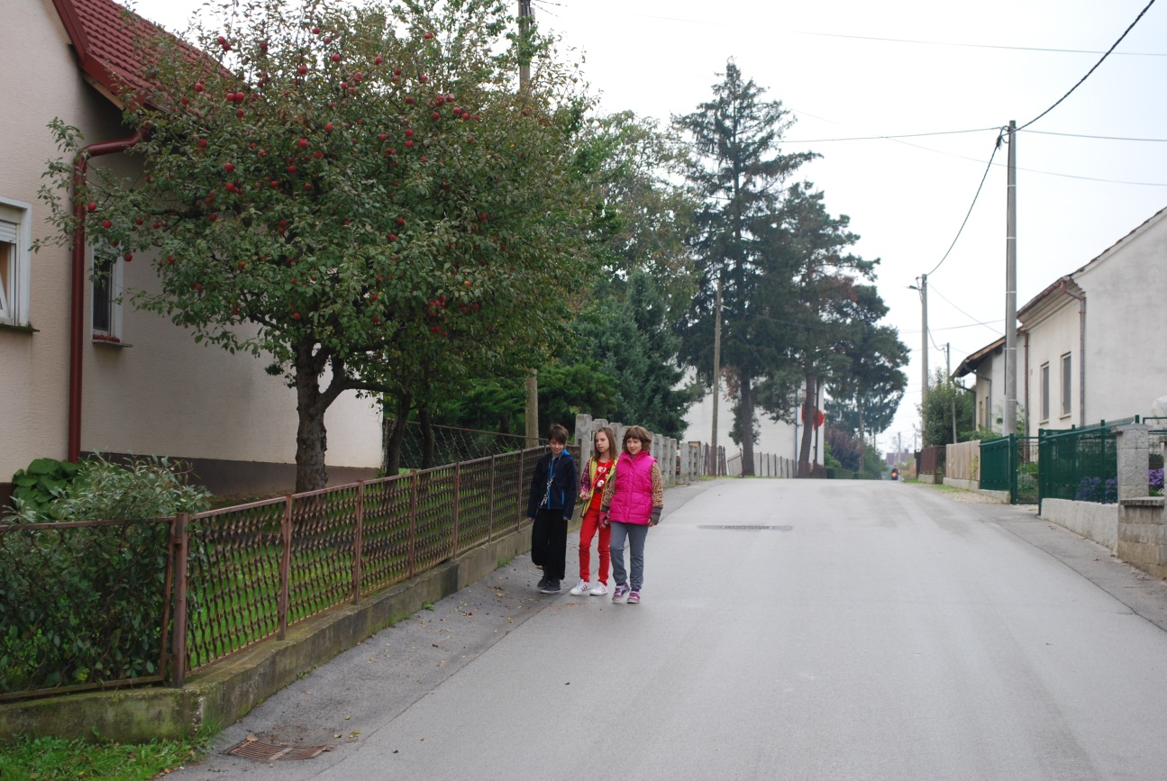
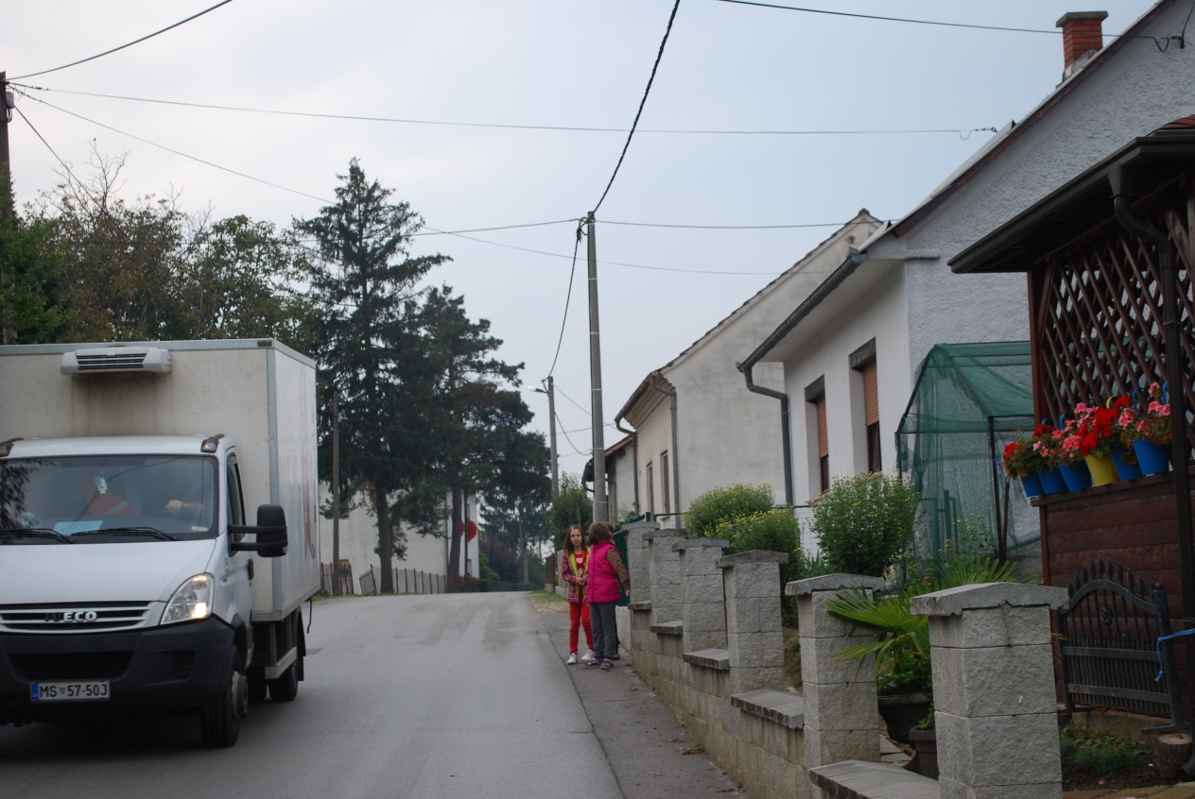
2. STARA ULICA-NAJBOLJ PROMETNA ULICA
ČEPRAV SEM STARA,
SEM ZARADI VARNOSTI
NUJNO POTREBNA PREUREDITVE.
BOM USLIŠANA?

Slide 6
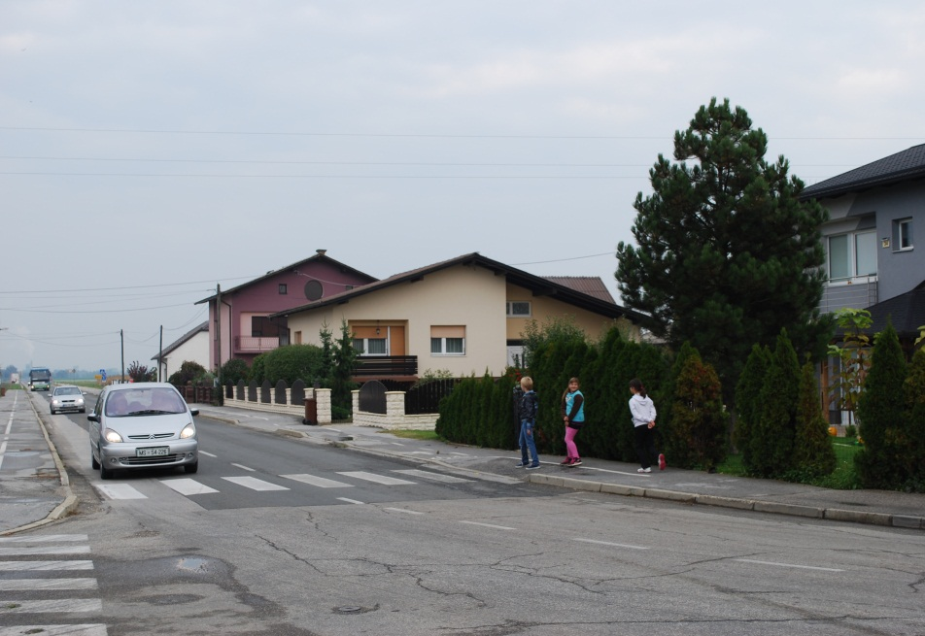
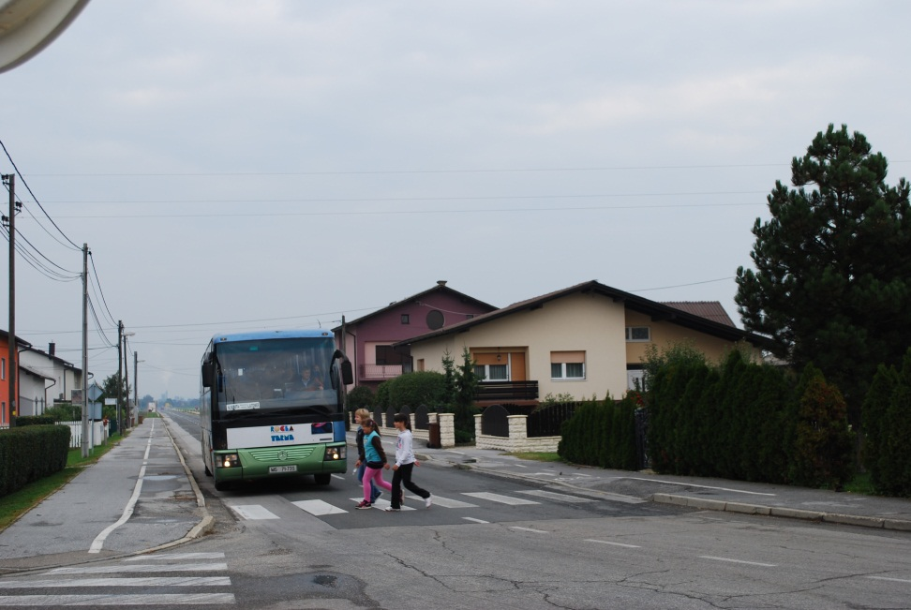

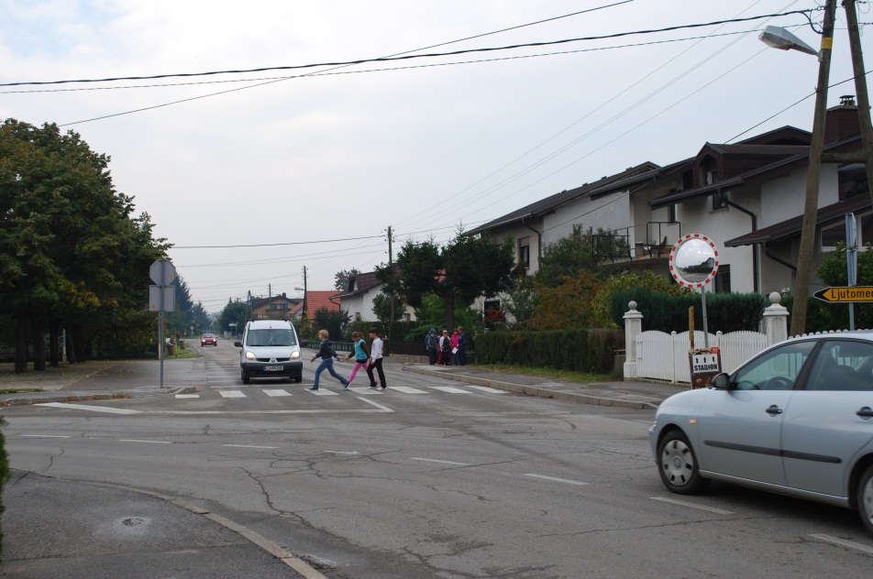
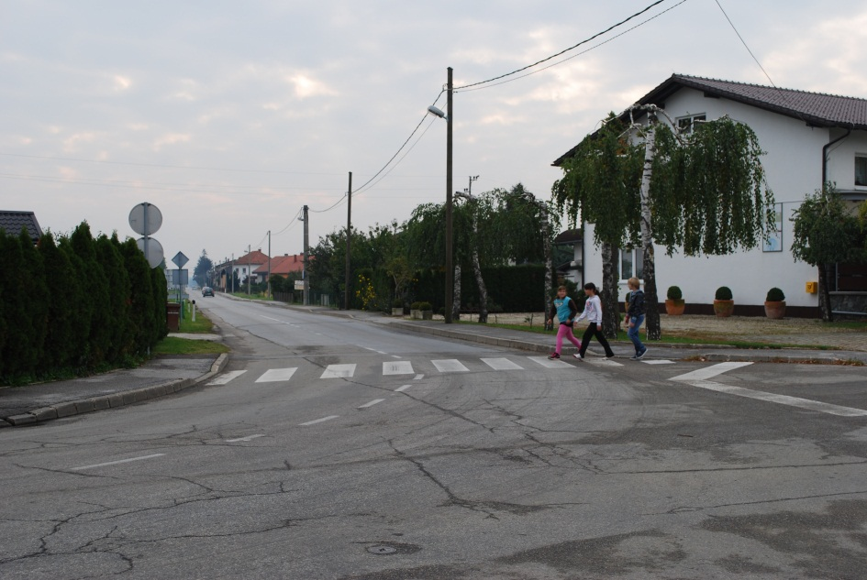
3. KRIŽIŠČE „SREČNO POUT“
M.S.
GOSTILNA RAJH
RADENCI
LJUTOMER
ŠOLA
SEM KRIŽIŠČE, KJER SE PRIPETI
NAJVEČ PROMETNIH NESREČ.
KAJ MENITE, SEM POTREBNO DODATNE
PROMETNE SIGNALIZACIJE ?

Slide 7
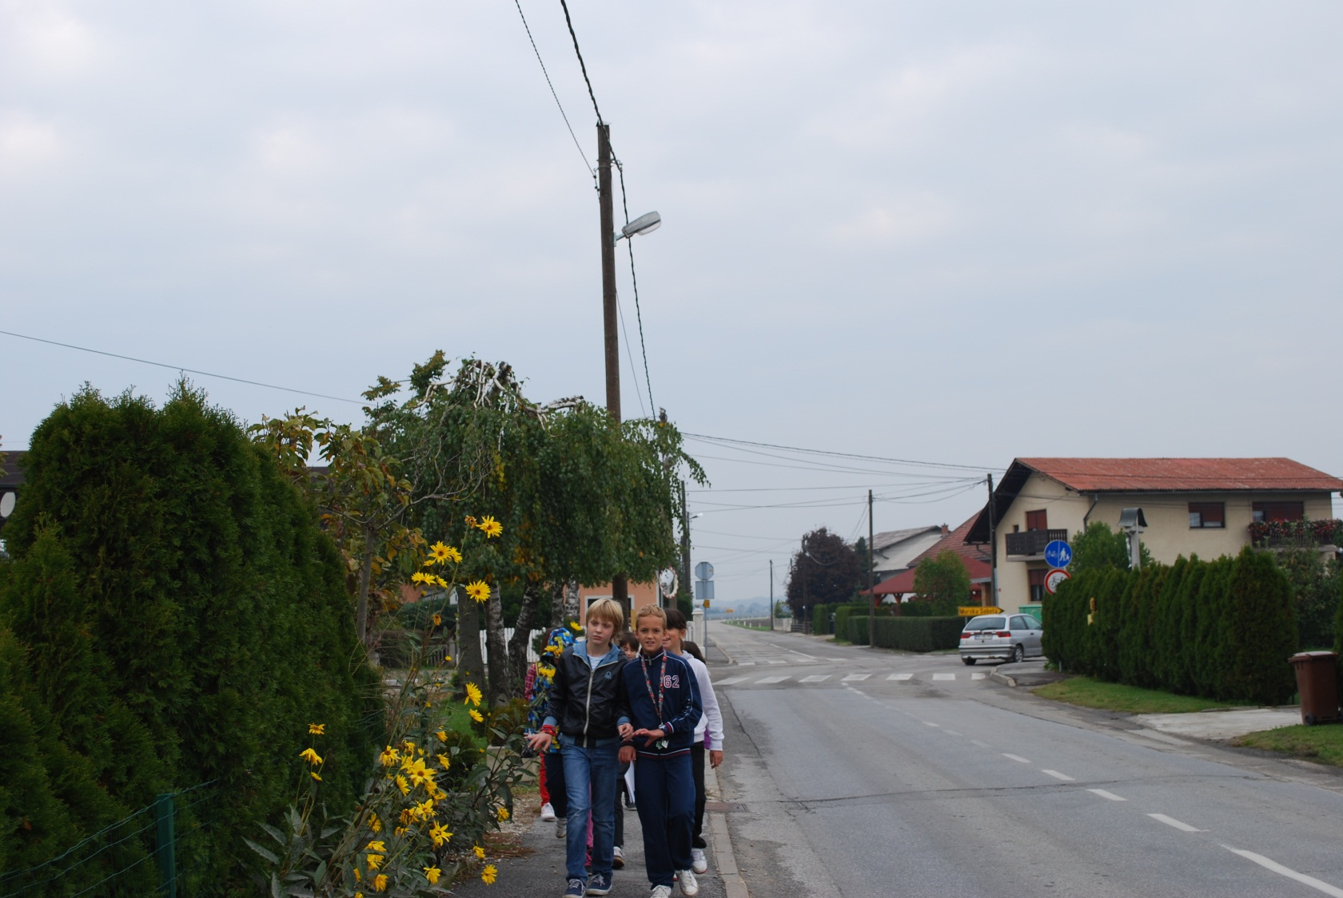
4. PANONSKA ULICA
DOKLEŽOVJE 2km
JOJ, KAKO JO
POGREŠAM -
KOLESARSKO STEZO
DO SOSEDNJE VASI.
OBČUTEK VARNOSTI NA PLOČNIKU

Slide 8
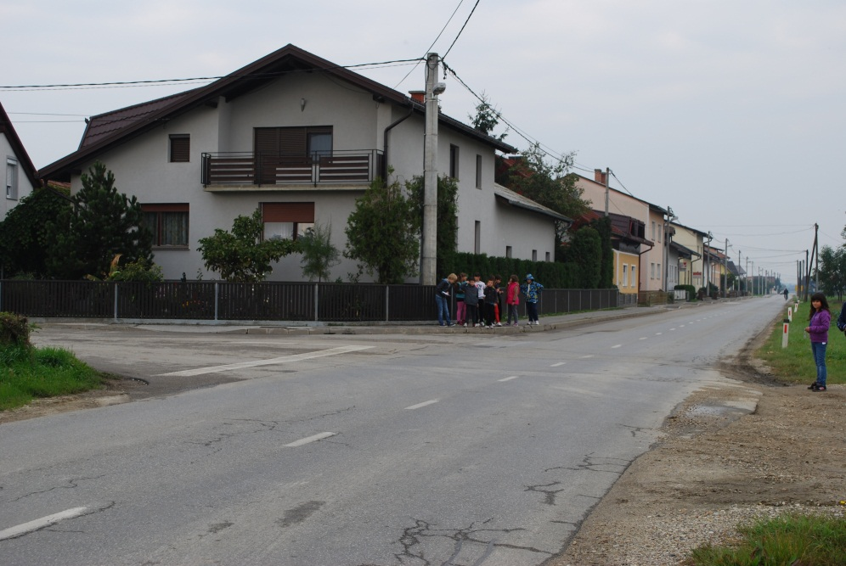
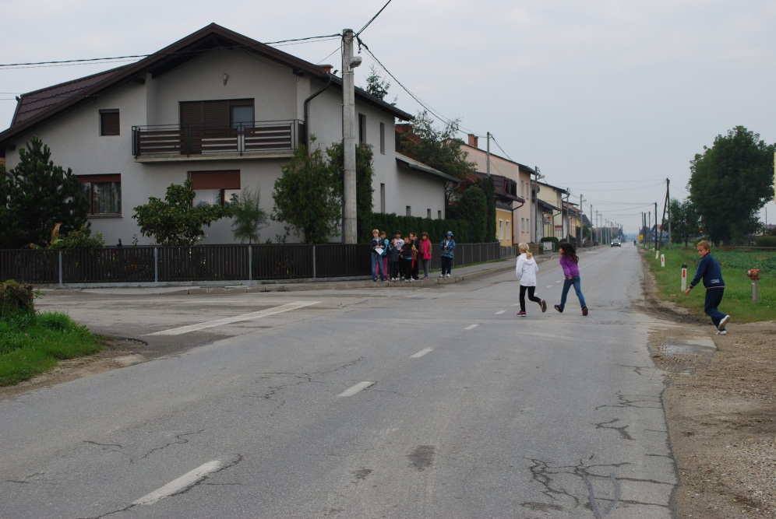
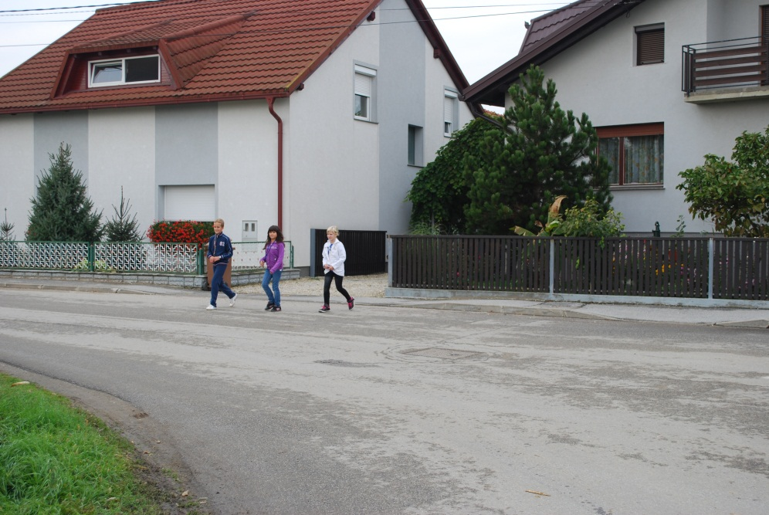
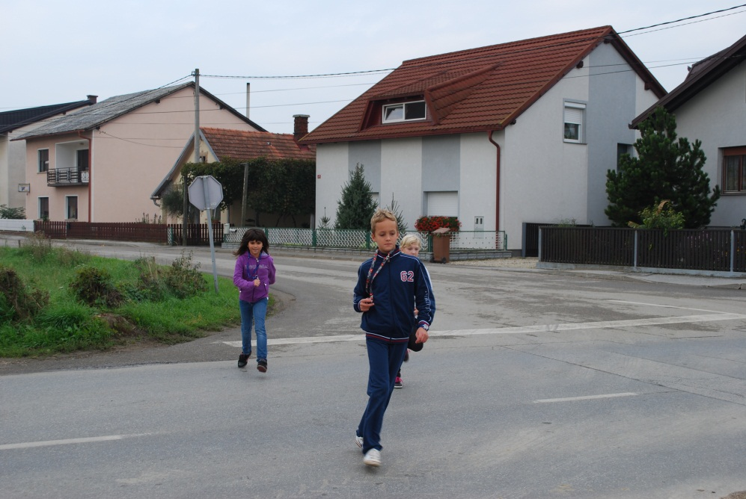
5. KRIŽIŠČE NA PANONSKI ULICI
1.
4.
2.
3.
NEKOLIKO BELE BARVE JE POTREBNO IN ŠOLARJI BOMO BOLJ VARNO PREČKALI CESTO.

Slide 9
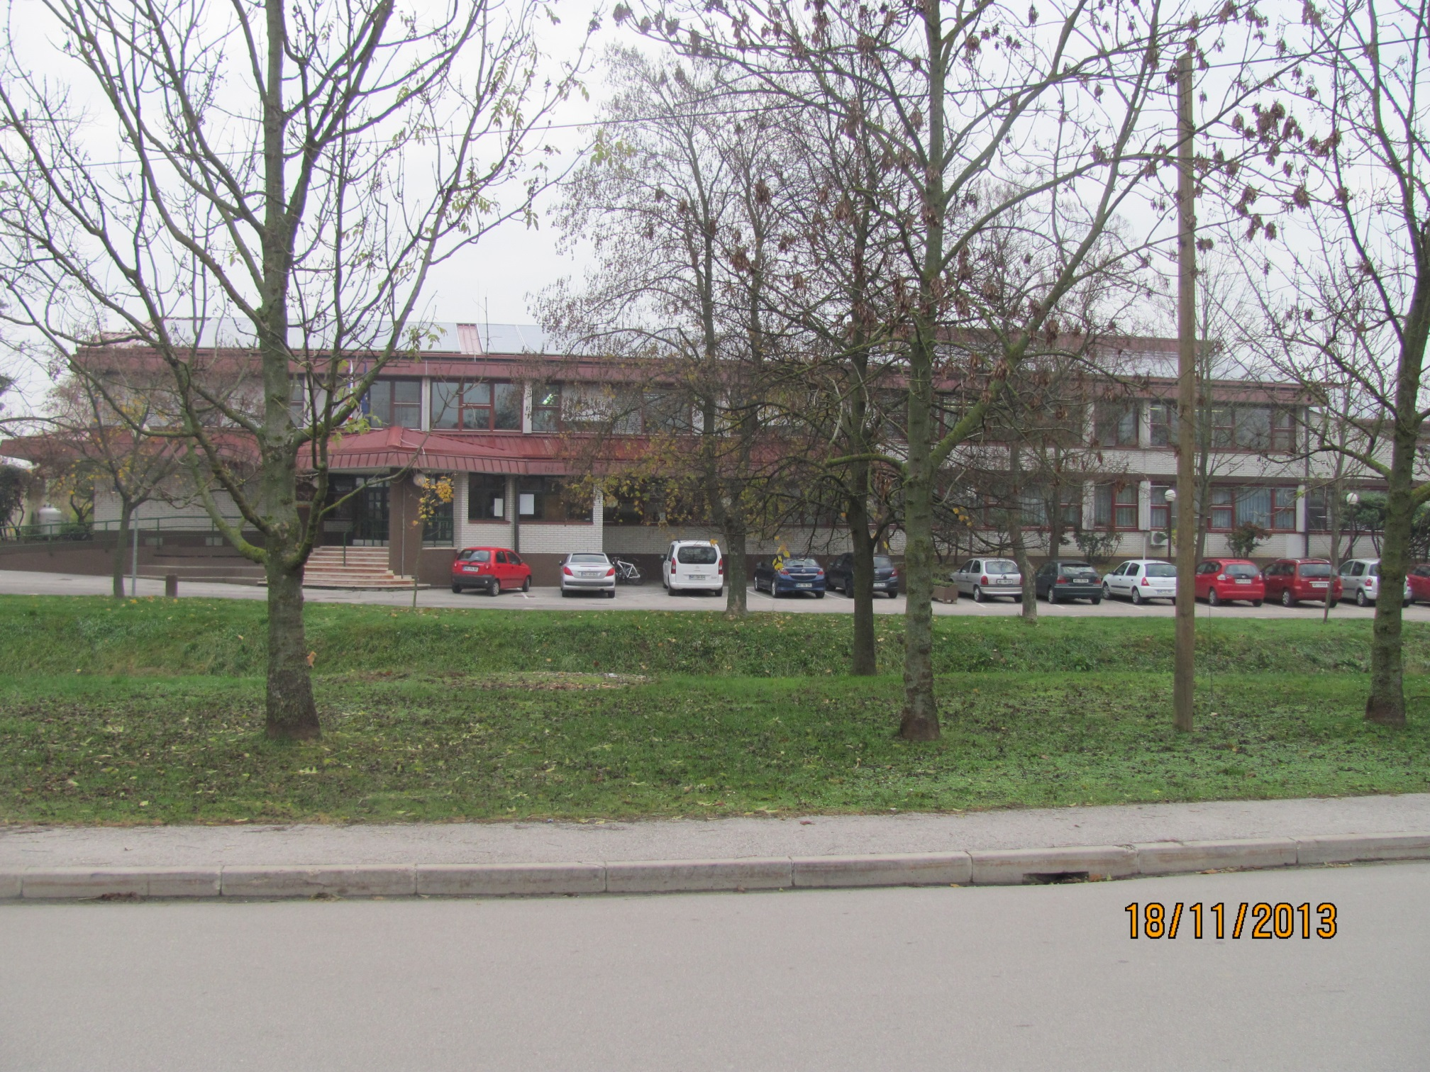
KONEC PREDSTAVITVE
HVALA ZA POZORNOST
UČENCI 4. A

